Slide 1




BÁO CÁO GIỮA KỲ
NHẬP MÔN NGÔN NGỮ HỌC THỐNG KÊ & ỨNG DỤNG
CHATBOT RAG VỀ CHƯƠNG TRÌNH ĐÀO TẠO FITHCMUS
CHƯƠNG TRÌNH CHUẨN
GVHD: Lê Thanh Tùng
Nhóm 5
1

Slide 2
THÀNH VIÊN NHÓM
MSSV | Họ và Tên
20120145 | Đường Yến Ngọc
21120198 | Nguyễn Thị Lan Anh
21120417 | Nguyễn Thị Ngọc Châm
21120426 | Huỳnh Phát Đạt
2

Slide 3
NỘI DUNG
I. Giới thiệu đồ án
II. Giới thiệu tập dữ liệu
III. Kiến trúc hệ thống
3

Slide 4
I. GIỚI THIỆU ĐỒ ÁN
4

Slide 5
NỘI DUNG ĐỒ ÁN
Mục tiêu: Xây dựng một hệ thống chatbot RAG có thể truy xuất thông tin chương trình đào tạo và trả lời các câu hỏi bằng ngôn ngữ tự nhiên.
5

Slide 6
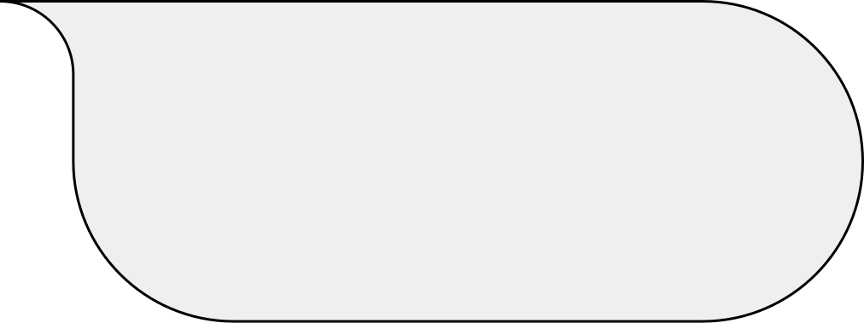

NỘI DUNG ĐỒ ÁN
Input: “Tôi cần tích lũy bao nhiêu tín chỉ bắt buộc chuyên ngành?”
Output: “Bạn cần tích lũy tối thiểu 16 tín chỉ cho các học phần bắt buộc chuyên ngành”
6

Slide 7

PHƯƠNG PHÁP TIẾP CẬN
Retrieval-based (Dựa trên truy xuất thông tin)
Generation-based (Dựa trên mô hình sinh câu trả lời)
Retrieval-Augmented Generation (RAG)
7

Slide 8
II. GIỚI THIỆU TẬP DỮ LIỆU
8

Slide 9
NGUỒN DỮ LIỆU
Dữ liệu được thu thập và tổng hợp từ các nguồn:
Đề cương môn học: Trang web khoa FITHCMUS > Đào tạo > Chương trình đào tạo > Chương trình Chuẩn (https://www.fit.hcmus.edu.vn/vn/Default.aspx?tabid=36)
Chương trình đào tạo: Trang web khoa FITHCMUS > Hệ thống sinh viên > CQuy > Chương trình đào tạo > CQuy Khóa tuyển 2023
(https://www.fit.hcmus.edu.vn/vn/Default.aspx?tabid=289)
Câu hỏi và trả lời mẫu: Trang Q&A FIT
(https://courses.fit.hcmus.edu.vn/q2a/)
9

Slide 10
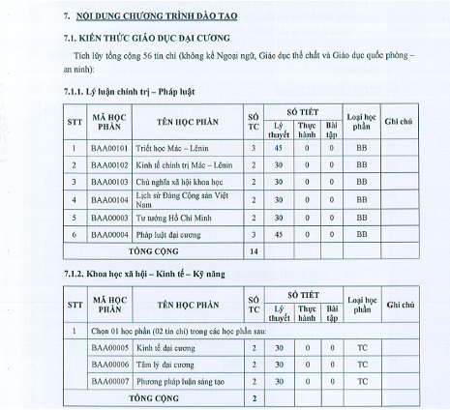
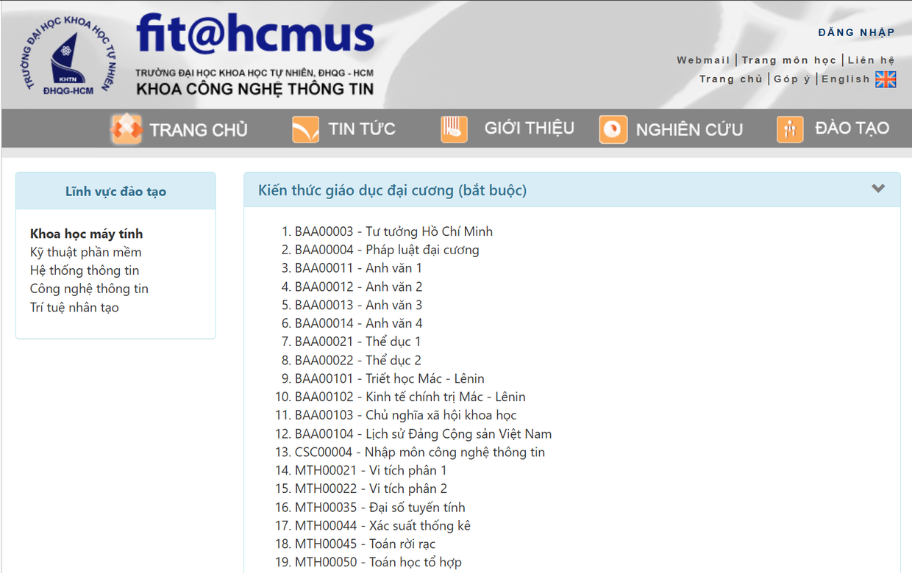
THU THẬP DỮ LIỆU
Hình 1. Dữ liệu về chương trình đào tạo được tổng hợp từ
trang web chính thức FITHCMUS
10

Slide 11
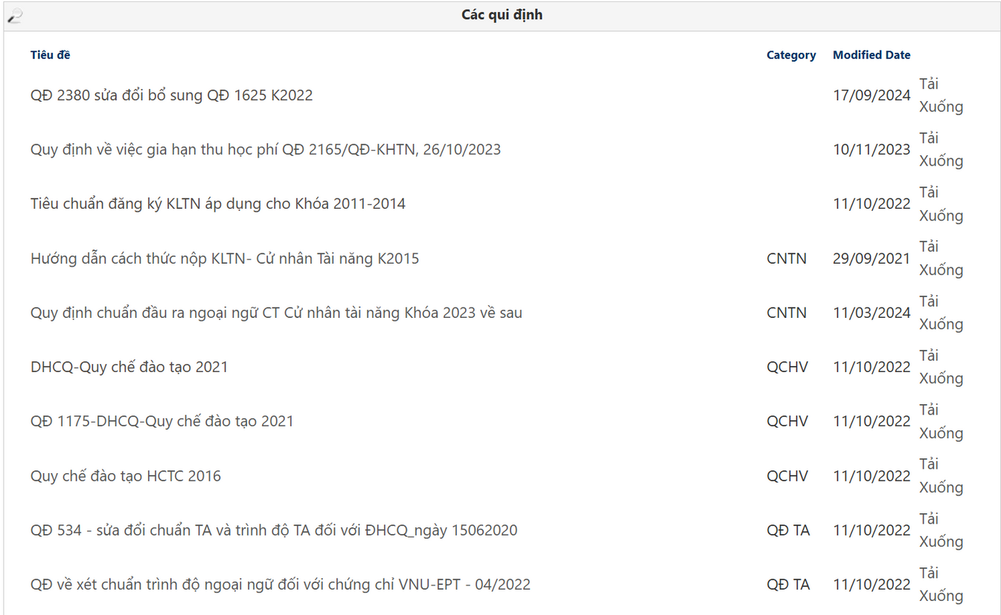
THU THẬP DỮ LIỆU
Hình 2. Các qui định, hướng dẫn chung
11

Slide 12
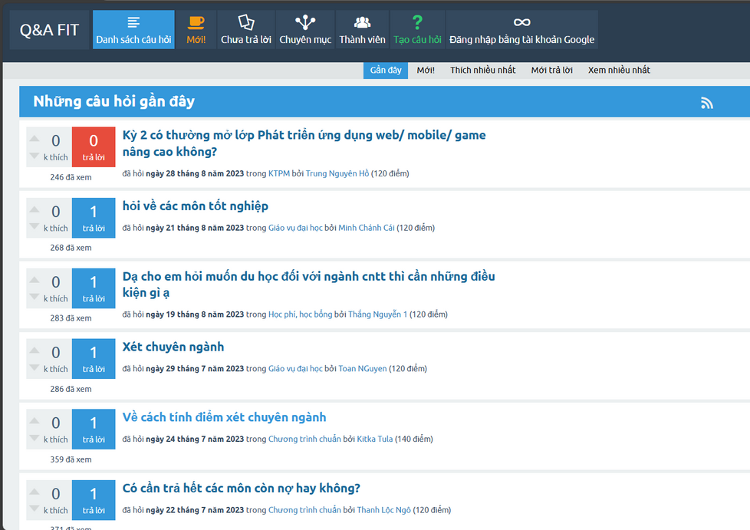
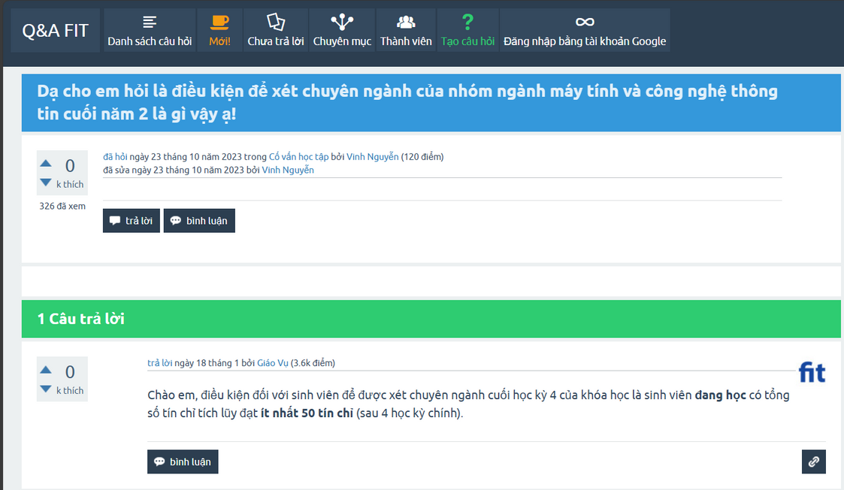
THU THẬP DỮ LIỆU
Hình 3. Thu thập câu hỏi - câu trả lời từ web Q&A FIT
12

Slide 13
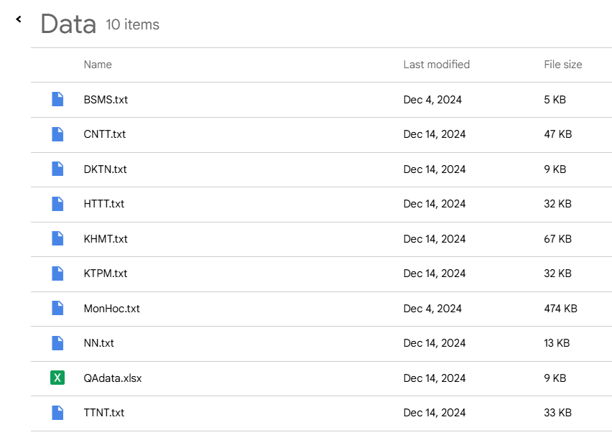
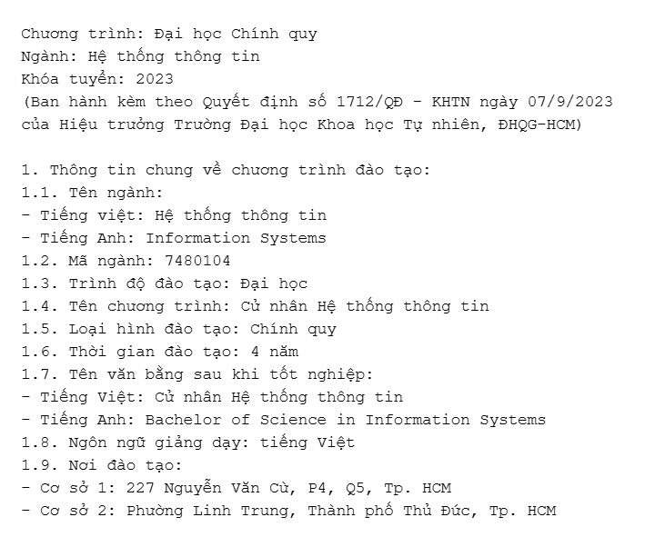
THU THẬP DỮ LIỆU
Hình 4. Dữ liệu được chuyển sang dạng text
13

Slide 14
THÔNG TIN DỮ LIỆU
Tên file | Nội dung
HTTT.txt | - Chương trình đào tạo Ngành Hệ thống thông tin
KHMT.txt | - Chương trình đào tạo Ngành Khoa học máy tính
CNTT.txt | - Chương trình đào tạo Ngành Công nghệ thông tin
CNPM.txt | - Chương trình đào tạo Ngành Công nghệ phần mềm
TTNT.txt | - Chương trình đào tạo Ngành Trí tuệ nhân tạo
14

Slide 15
THÔNG TIN DỮ LIỆU
Tên file | Nội dung
BSMS.txt | - Danh sách môn học liên thông Đại học - Thạc sĩ
DKTN.txt | - Điều kiện và quy trình thực hiện đề tài tốt nghiệp
MonHoc.txt | - Đề cương môn học các ngành/chuyên ngành
NN.txt | - Quy định về Chuẩn đầu ra ngoại ngữ
QAdata.xlsx | - Các cặp câu hỏi - câu trả lời về chương trình đào tạo
15

Slide 16
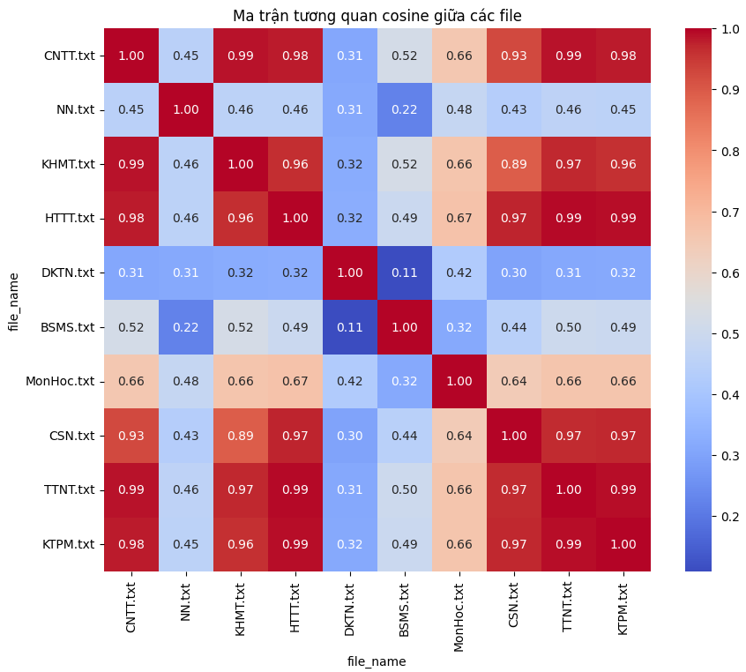
KHÁM PHÁ TẬP DỮ LIỆU
Hình 5. Ma trận tương quan giữa các file dữ liệu
16

Slide 17
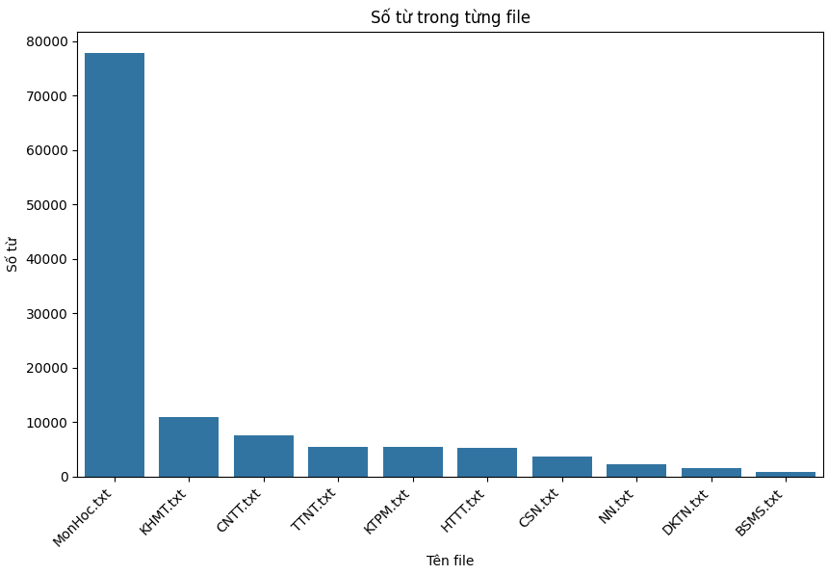
KHÁM PHÁ TẬP DỮ LIỆU
Hình 6. Thống kê số lượng từ trong từng file
17

Slide 18
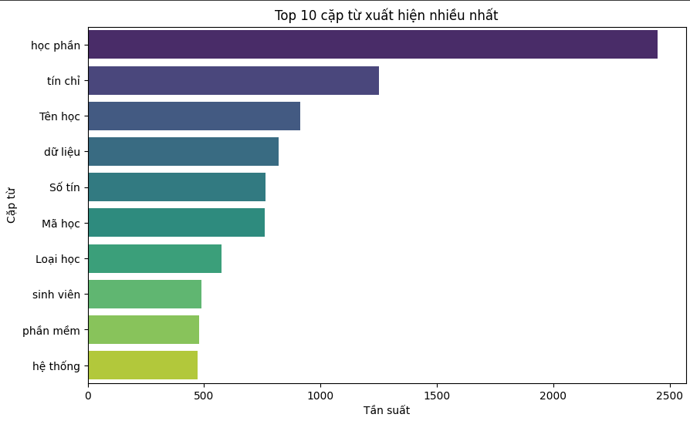
KHÁM PHÁ TẬP DỮ LIỆU
Hình 7. Top 10 cặp từ xuất hiện nhiều nhất
18

Slide 19
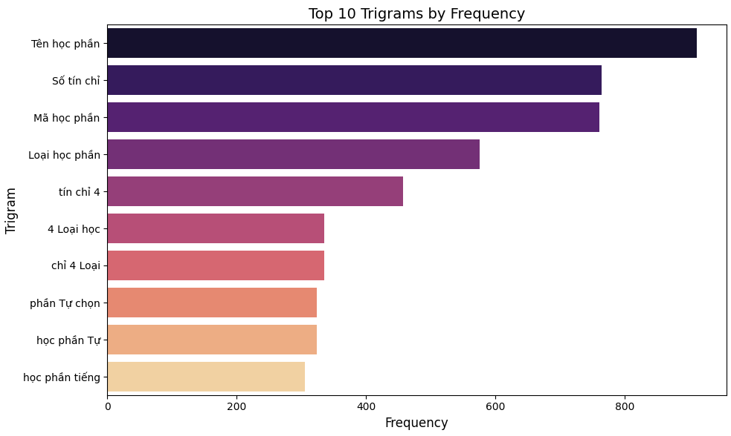
KHÁM PHÁ TẬP DỮ LIỆU
Hình 8. Top 10 bộ ba xuất hiện nhiều nhất
19

Slide 20
III. KIẾN TRÚC HỆ THỐNG
20

Slide 21
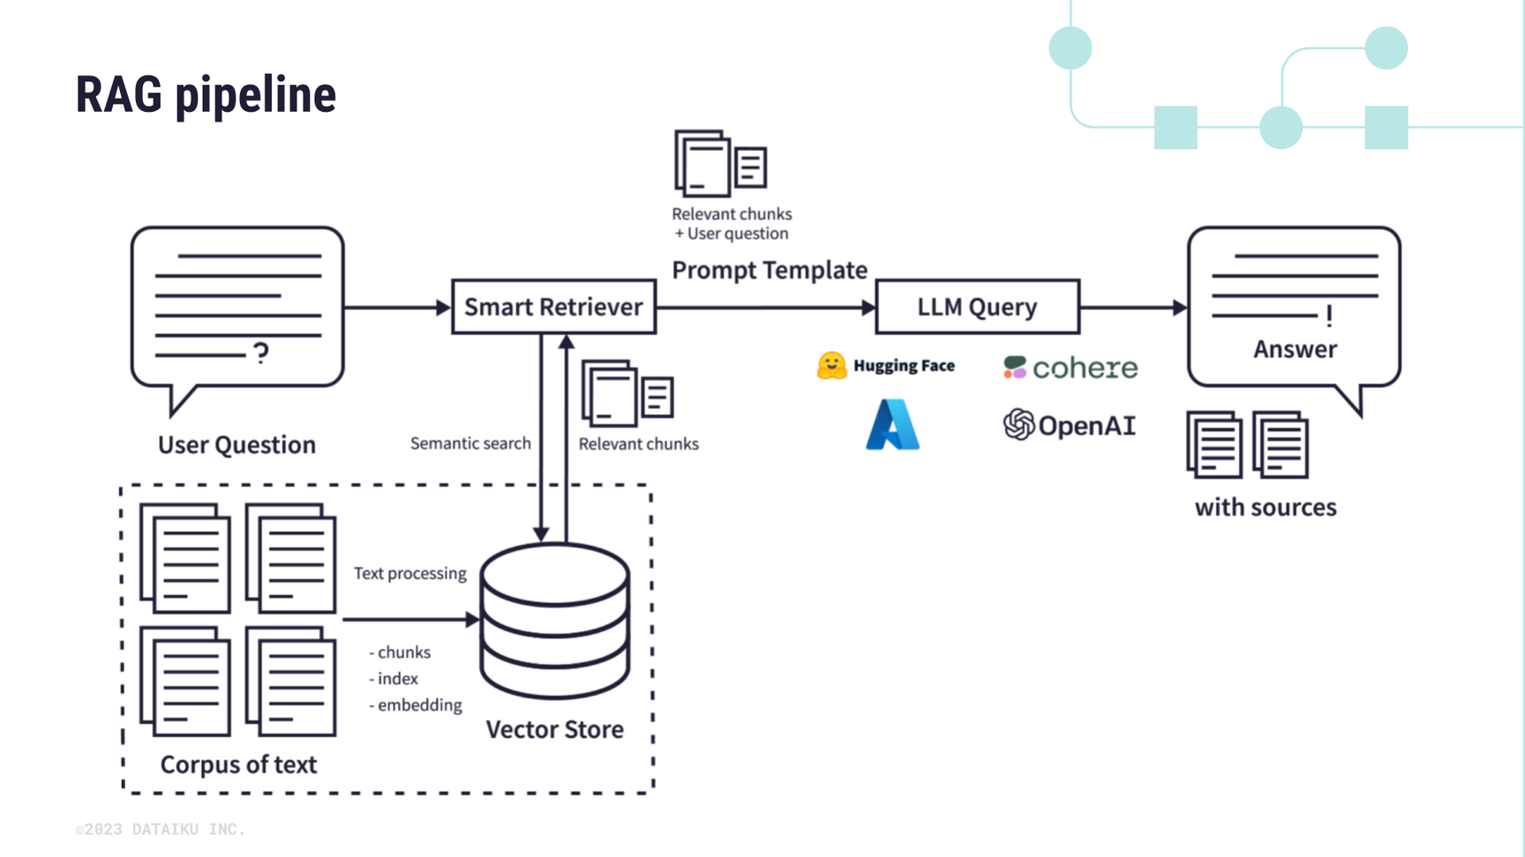
RAG PIPELINE
21

Slide 22
CẢM ƠN THẦY VÀ CÁC BẠN
ĐÃ THEO DÕI
22

